Slide 1
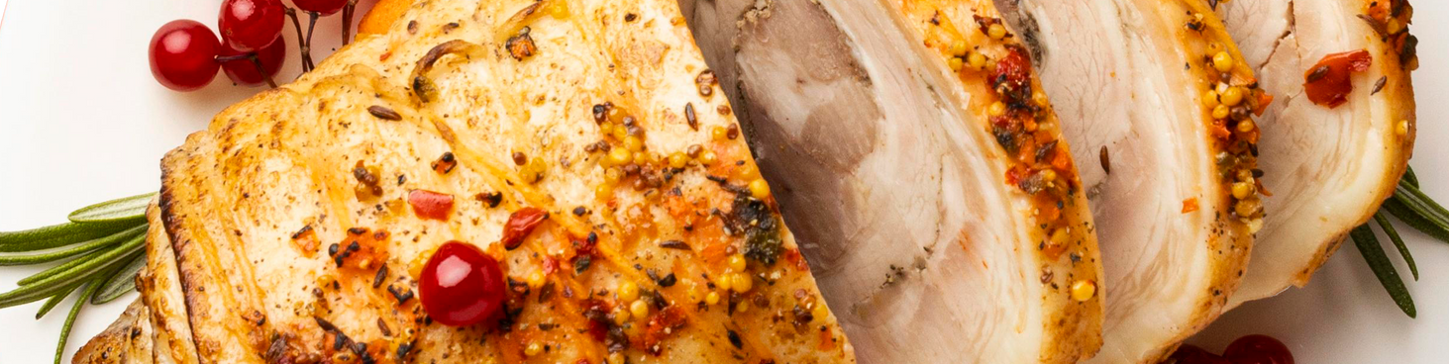


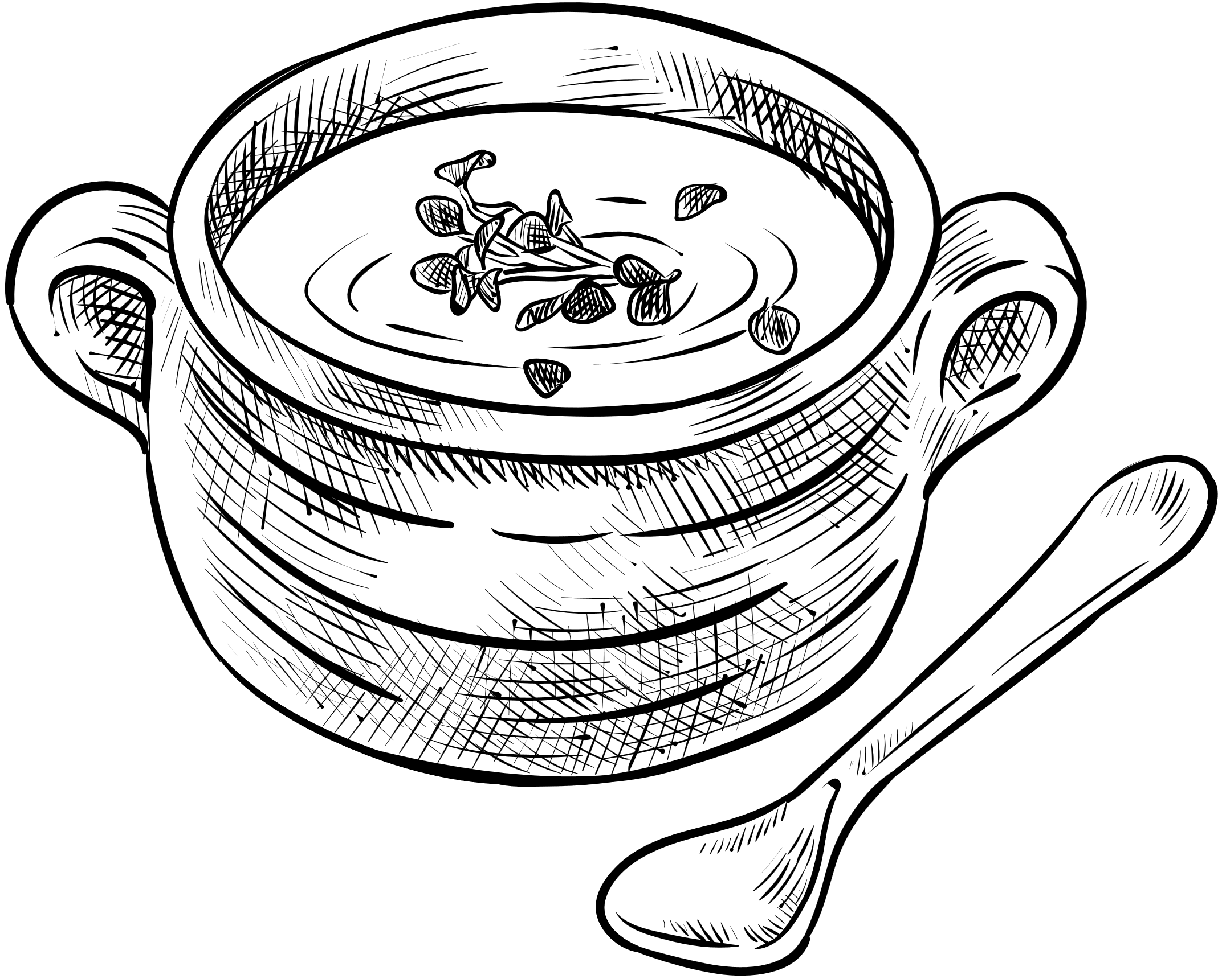
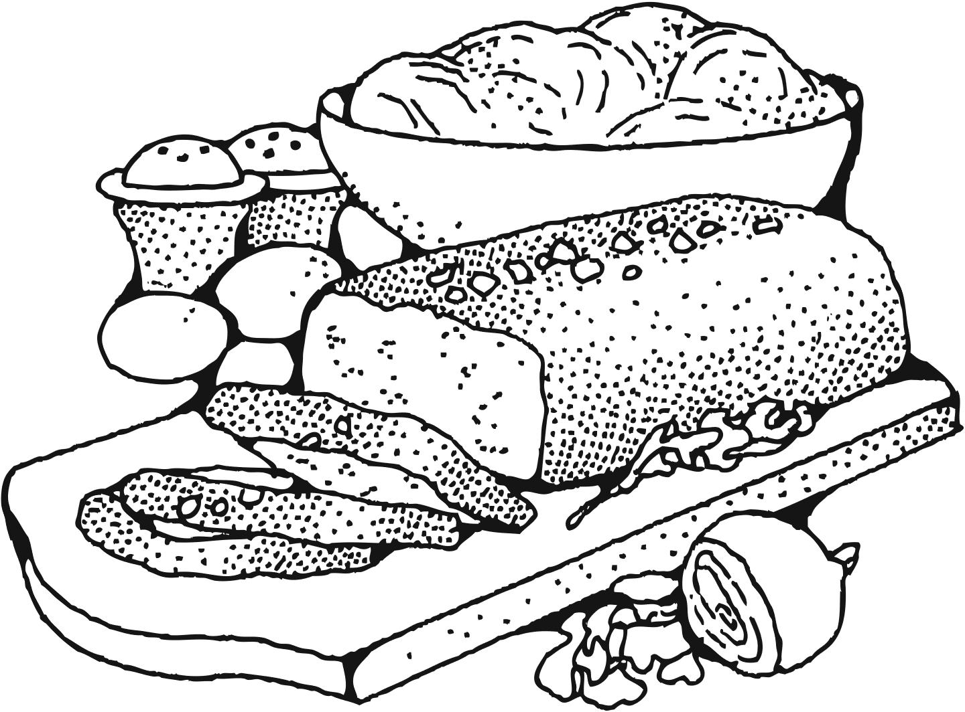
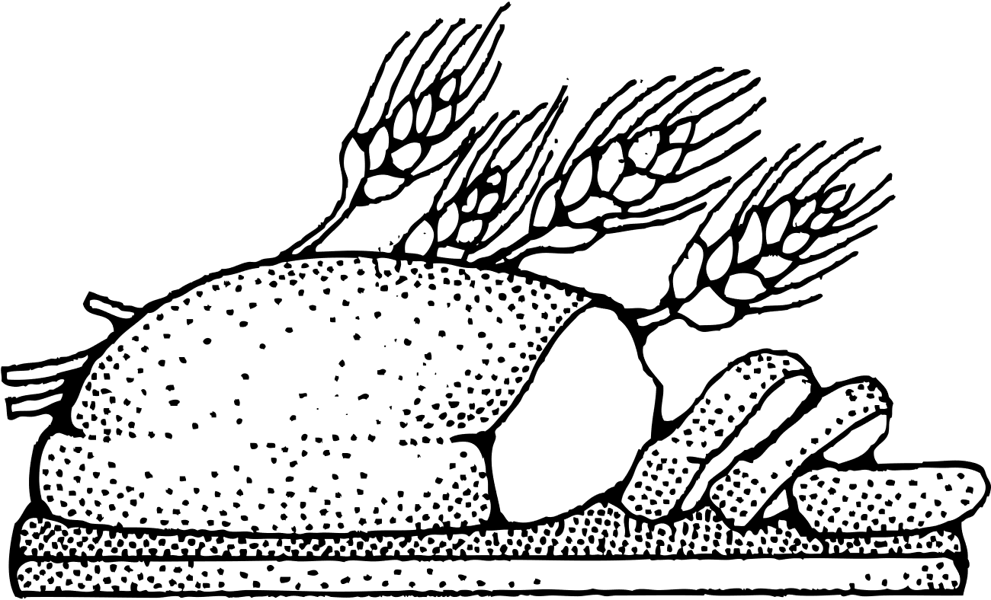
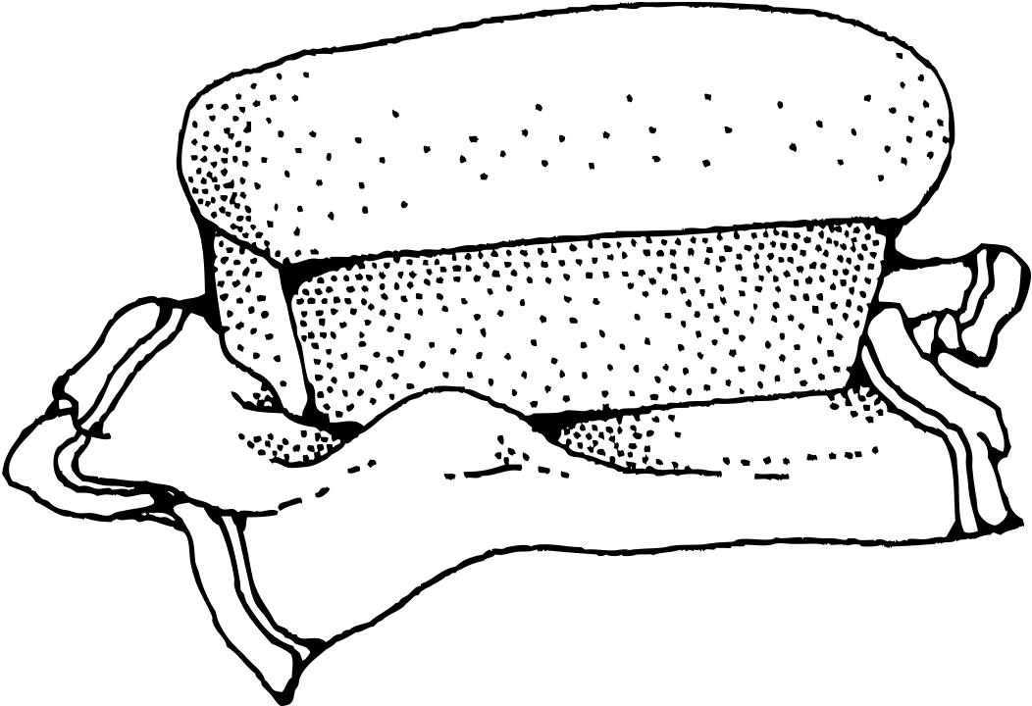
MENU QUOTIDIEN
GSMD
DEJEUNER
SEMAINE DU 23 AU 27 MARS 2026
LUNDI
MARDI
MERCREDI 3
JEUDI
VENDREDI
Plat
POULET ROTI
Garniture
POMMES DE TERRE SAUTEES
Dessert
FRUIT DE SAISON
Plat
BŒUF SAUTE AUX LEGUMES
Garniture
COQUILLETTES
Dessert
FRUIT DE SAISON
Plat
TCHEP AU POISSON
Garniture
Dessert
FRUIT DE SAISON
Plat
CHOUKOUYA DE POULET
Garniture
ATTIEKE
Dessert
CREPE AU SUCRE

